Slide 1
«Декоративный натюрморт. Трансформация и стилизация формы»
Муниципальное автономное учреждение дополнительного образования
«Детская школа искусств пермского округа» д. Кондратово»
Разработчики: Герасимова В.А.
Коротаева Д.А.

Slide 2
Пояснительная записка
Данная методическая разработка ориентирована на учащихся художественного отделения Детской школы искусств 2-3 класса, по предпрофессиональной программе, у которых уже заложены азы изобразительной грамоты, сформировался устойчивый познавательный интерес и любознательность к учебным предметам. Данный опыт будет полезен преподавателям изобразительного и прикладного искусства в учреждениях дополнительного образования
Цель: знакомство учащихся художественного отделения с различными вариантами решения декоративного натюрморта
Задачи:
Выявить особенности декоративного натюрморта;
Изучить последовательность работы над декоративным натюрмортом – от эскиза к готовой работе;
Познакомить с понятиями: трансформация и стилизация формы.

Slide 3
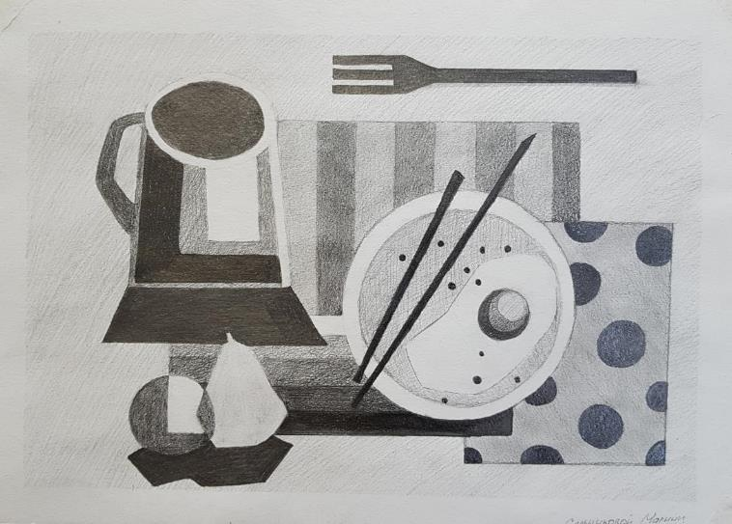
Концепция: развитие творческого мышления на примере
стилизации формы изображения в декоративном натюрморте.

Slide 4
Актуальность темы
Декоративно-прикладное творчество в наши дни остается самым разносторонним видом изобразительного искусства, в котором используются не только все известные художественно-выразительные средства, но и постоянно создаются и совершенствуются новые специфические изобразительные приемы, методы и формы художественного творчества.
Декоративные композиции создаются, как правило, для придания большей выразительности и эстетичности пространственному окружению, с которым они тесно связаны. Как правило, декоративные композиции становятся важными элементами дизайна интерьеров и экстерьеров жилых и общественных зданий и сооружений,
В связи с повышением требовательности людей к эстетическому качеству окружающей среды, - всего того, что составляет жизненное окружение человека, социально-экономическая и художественно-эстетическая роль декоративно-прикладного искусства в современном обществе будет постоянно возрастать. Этим обусловлена актуальность нашей темы.

Slide 5
Декоративный натюрморт
Жанр натюрморта наиболее характерен в плане изучения особенностей декоративной композиции. В этом жанре работали многие великие мастера, а именно: Анри Матисс, Пабло Пикассо, Кузьма Петров-Водкин, Казимир Малевич
Работа над декоративным натюрмортом очень полезна для овладения живописными умениями, так как именно в этом жанре учащиеся осваивают законы соотношений, цветовой гармонии, приобретают техническое мастерство живописной моделировки формы, пропорций и перспективы, осваивают приёмы стилизации, принцип художественного отбора, учатся видеть необычное в привычных вещах и создавать художественный образ.
Декоративный натюрморт - это условное изображение реалистичной постановки, в выполнении которого не ставятся такие задачи как: передача воздушного пространства, формы, материальности, плановости изображения. Главная задача в изображении декоративного натюрморта - цветовая композиция, в которой цвета решают условную задачу заранее продуманного колорита, построенного на нюансе, контрасте, монохромии. В декоративном натюрморте важная роль отводится линии, контуру, их движению и взаимодействию с пятном, применение орнаментов, узоров, стилизации предметов, их формы, цвета, тона

Slide 6
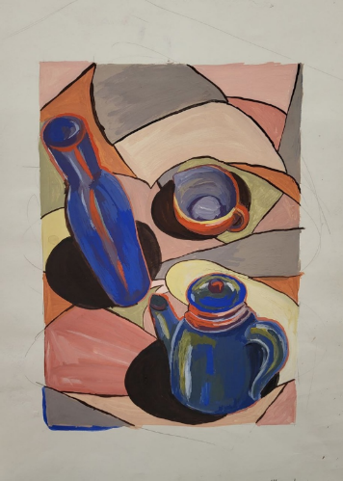
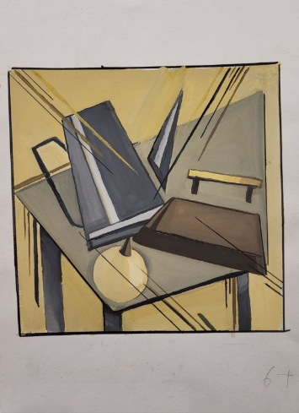
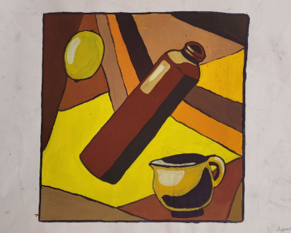
Примеры декоративного натюрморта с применением трансформации и стилизации

Slide 7
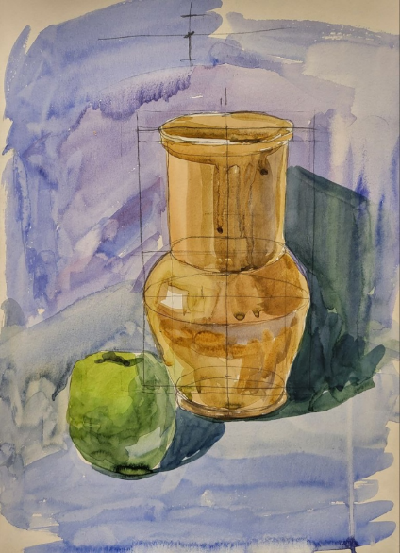
Этапы работы над учебным натюрмортом
Найти композицию, определить какой геометрической фигурой наметить распределение предметов (прямоугольник, квадрат).
Вписать предмет в прямоугольник (квадрат). Начать выстраивать предметы (вазу, фрукты).
Наметить падающие тени.
Работа в цвете.

Slide 8
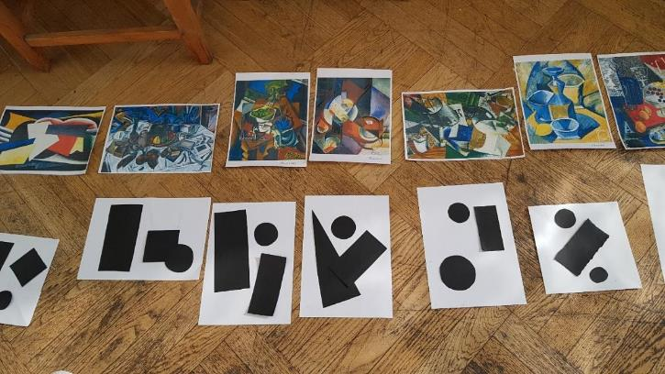
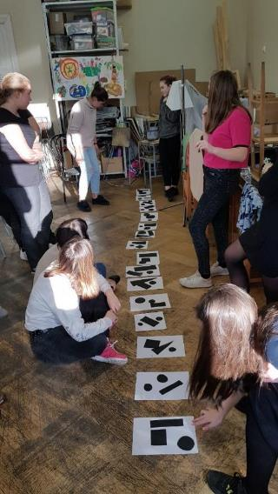
Знакомство с декоративным натюрмортом
Начинать выполнение практического задания необходимо с внимательного анализа. Нужно изучить натурную постановку, рассмотреть ее с разных точек зрения, ведь неожиданный ракурс может натолкнуть на композиционную идею, выполнить линейный эскиз предметов с учётом их настоящих пропорций и формы.

Slide 9
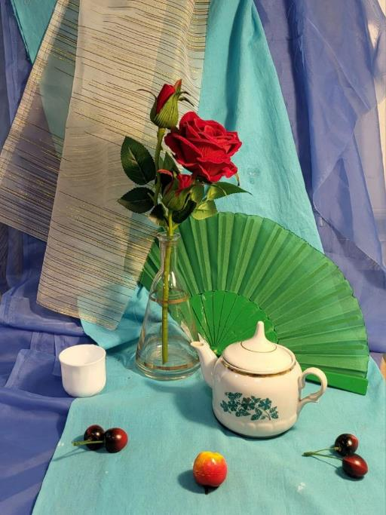
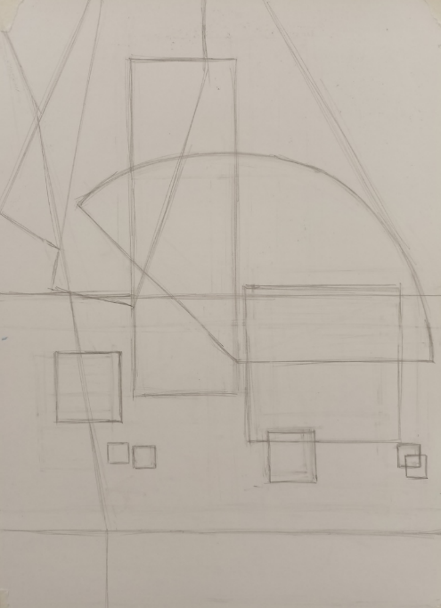

Slide 10
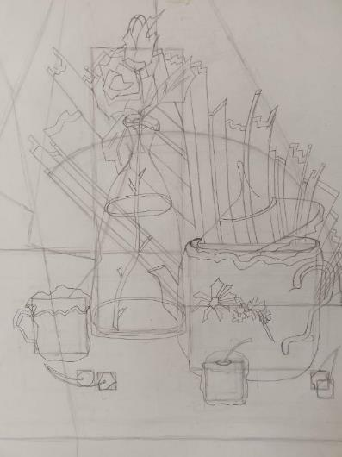
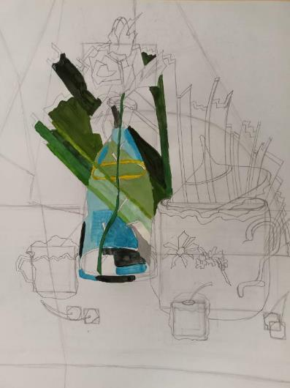
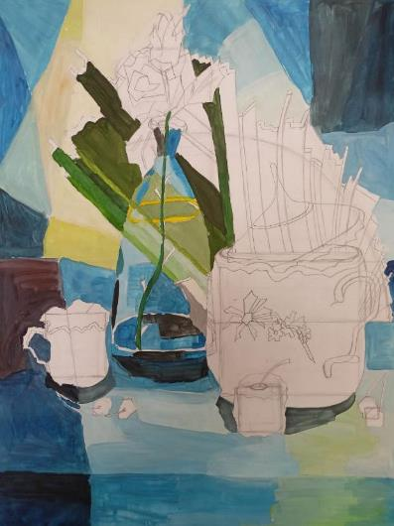

Slide 11
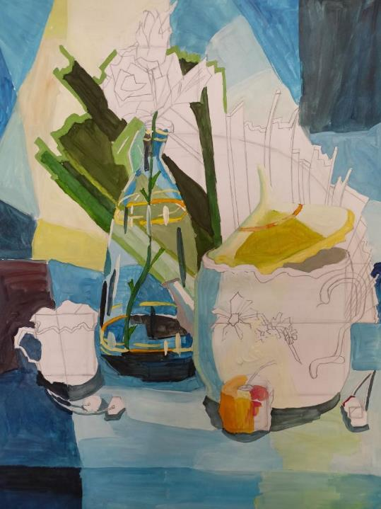
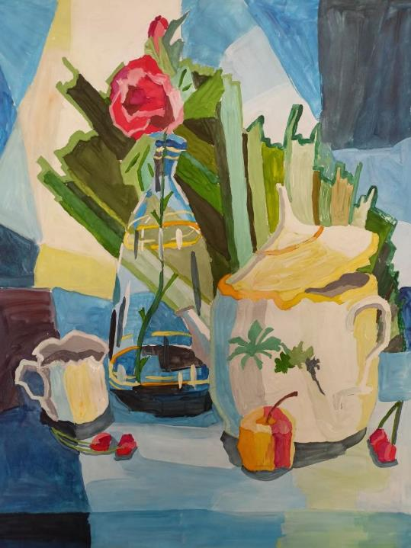

Slide 12
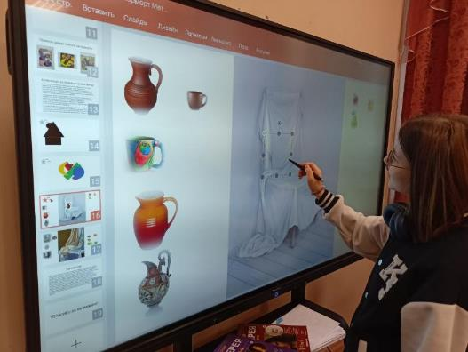
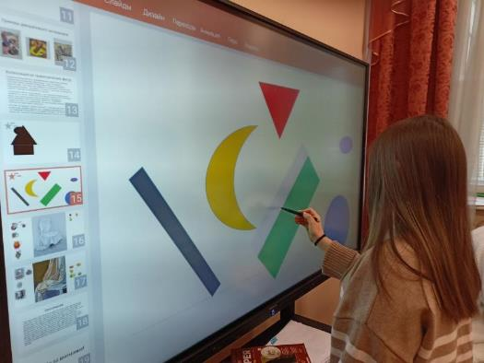
Визуализации процесса создания декоративной композиции
С помощью интерактивной доски на уроке можно демонстрировать этапы создания композиции. Это помогает учащимся лучше понять художественный процесс и развивает их навыки визуального анализа, перемещая элементы изображения и экспериментируя с расположением объектов.
Интерактивная доска может стать мощным инструментом для практического творчества – учащиеся могут рисовать, создавать коллажи, экспериментировать с цветом и текстурой, не боясь делать ошибки.
Таким образом, использование интерактивной доски на уроках изобразительного искусства открывает новые возможности для обучения и творчества: развивает визуальные и аналитические навыки, а также стимулирует творческое самовыражение.

Slide 15
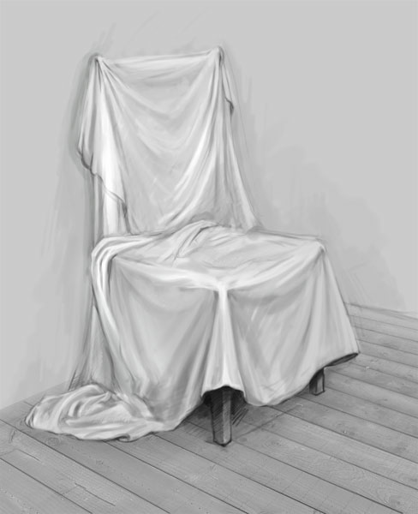
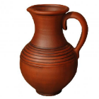




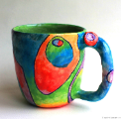
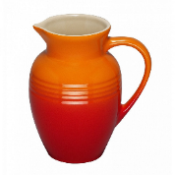
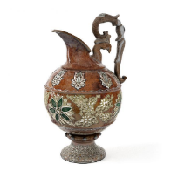

Slide 16
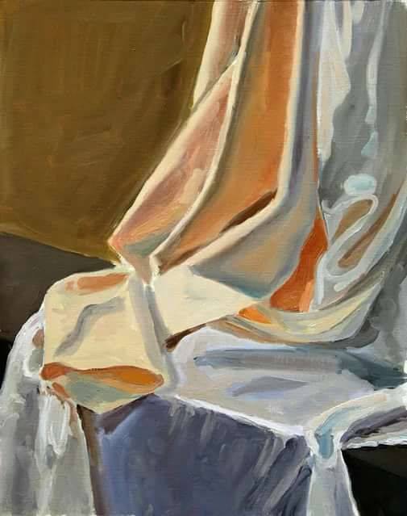
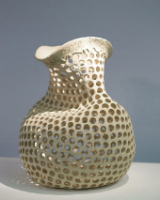
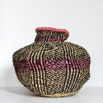


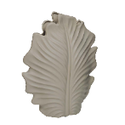

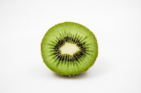
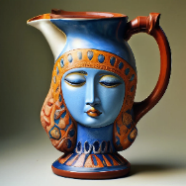


Slide 17
Заключение
Преобразование натюрморта из реалистического в декоративный даёт возможность развить у учащихся навыки применения трансформации предметов, цветовой гармонии, ритма, умения наполнять предметы декоративными элементами, применять орнамент, развивать творческое воображение. Учащиеся преобразовывают предметы реальной действительности самостоятельно, как позволяет им их фантазия и воображение. В результате работы над заданием поставленные цели и задачи были достигнуты. Изучены история и особенности натюрморта, описана методическая последовательность ведения работы над декоративным натюрмортом. Полученные знания, умения и навыки, которые были приобретены в процессе работы, обязательно пригодятся учащимся в дальнейшем. Учащиеся научились преобразовывать реалистический натюрморт в декоративный, используя различные приёмы.

Slide 18
Список литературы
Кузин В.С. Изобразительное искусство- М.: Дрофа, 2004.
Логвиненко Г.М. Декоративная композиция - М.: Гуманитарный издательский центр «Владос» 2004, - 144с., цв. ил.
Миронова Л.Н. Цвет в изобразительном искусстве: пособие для учителей, 3- е издание - Минск: Беларусь, 2005, 151с., ил.
Панксёнов Г.И. Живопись. Форма, цвет, изображение, 2-изд., стереотипное – М.: изд. Центр «Академия», 2008 – 144с., цв. ил.
Стародуб К.И., Евдокимова Н.А. Рисунок и живопись: от реалистического изображения к условно – стилизованному: учебное пособие - Ростов н/Д:Феникс, 2009, 190с., цв.ил.
Хосе М. Паррагон. Как писать натюрморт – М.: Арт – Родник, 2000г.
Интернет-источники:
http://zaholstom.ru/?page_id=5265
https://hudozhka.uln.muzkult.ru/media/2018/09/17/1217325261/hudozhka.uln_Prie my_stilizacii_natyurmorta.pdf
https://www.pedm.ru/categories/10/articles/1499
https://studme.org/371852/kulturologiya/stilizatsiya_natyurmorta
https://infopedia.su/9x4b43.html

Slide 19
Спасибо за внимание!

